Slide 1


التربية الرياضية
الصف الثاني
الوحدة الرابعة
الإحساس بالكرة
الألعاب الصغيرة المرتبطة بكرة اليد

Slide 2





الصف الثاني
الوحدة الرابعة
الإحساس بالكرة
الدرس 3
هدف الدرس:
أن يطبق التلميذ ألعاب صغيرة تنمي الإحساس بالكرة
بطريقة صحيحة.
النقاط الفنية والخطوات التعليمية
فيديو تعليمي
التقييم الذاتي

Slide 3
الصف الثاني
الوحدة الرابعة
الإحساس بالكرة
الدرس 3
النقاط الفنية والتعليمية
النقاط الفنية:
مسك الكرة.
توافق الذراعين والرجلين أثناء الأداء.
النظر للأمام.
الخطوات التعليمية:
(وقوف) الكرة على الأرض دحرجتها باستخدام (اليد – القدم - أي جزء من الجسم).
(وقوف فتحا.ثني الجذع أماما اسفل) دحرجة الكرة على الأرض بين الرجلين.
(جلوس طويل.مسك الكرة) تدويرها حول الجذع.
(وقوف.مسك الكرة) رمي الكرة للأعلى ولقفها.
(وقوف.مسك الكرة) رمي الكرة للأعلى والتصفيق مرة ولقفها ثم زيادة عدد التصفيق.
(وقوف.مسك الكرة) رمي الكرة لأعلى وعمل حلقة بالذراعين مكان توقع سقوط الكرة.
دحرجة الكرة بين الرجلين ورسم رقم 8 باللغة الإنجليزية.

Slide 4
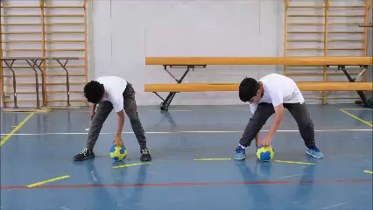
الصف الثاني
الوحدة الرابعة
الإحساس بالكرة
الدرس 3

Slide 5
الصف الثاني
الوحدة الرابعة
الإحساس بالكرة
الدرس 3
التقييم الذاتي
اختار الإجابة الصحيحة :
1- من النقاط الفنية للمهارة النظر ............
أ. للخلف . ب. للأمام .
2- من النقاط الفنية للمهارة مسك ............ بطريقة صحيحة.
أ. الكرة . ب. العصا .
3- عند أداء المهارة مراعاة توافق الذراعين و ............
أ. الرجلين . ب. الجذع .

Slide 6
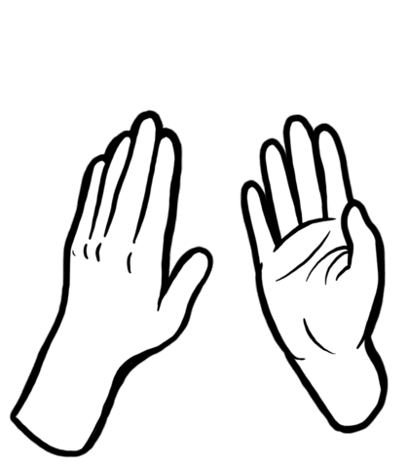
الصف الثاني
الوحدة الرابعة
الإحساس بالكرة
الإجابة
الدرس 3
اختر الإجابة الصحيحة :
1- من النقاط الفنية للمهارة النظر ............
أ. للخلف . ب. للأمام .
2- من النقاط الفنية للمهارة مسك ............ بطريقة صحيحة.
أ. الكرة . ب. العصا .
3- عند أداء المهارة مراعاة توافق الذراعين و ............
أ. الرجلين . ب. الجذع .

Slide 7

الصف الثاني
الوحدة الرابعة
الإحساس بالكرة
الدرس 3
بارك الله فيك
يا بطل
لقد أنهيت الدرس بنجاح

